Slide 1

MÓDULO 5 · TERMOLOGIA E TERMODINÂMICA · AULA 69
1ª Lei da Termodinâmica
Conservação da energia térmica
1ª Lei da Termodinâmica (Conservação da energia térmica)

Slide 2
Para começar
Por que o corpo de uma bomba de bicicleta esquenta ao encher um pneu rapidamente, sem receber calor de fora?
POSSOR · Termologia e Termodinâmica · Aula 69
2

Slide 3
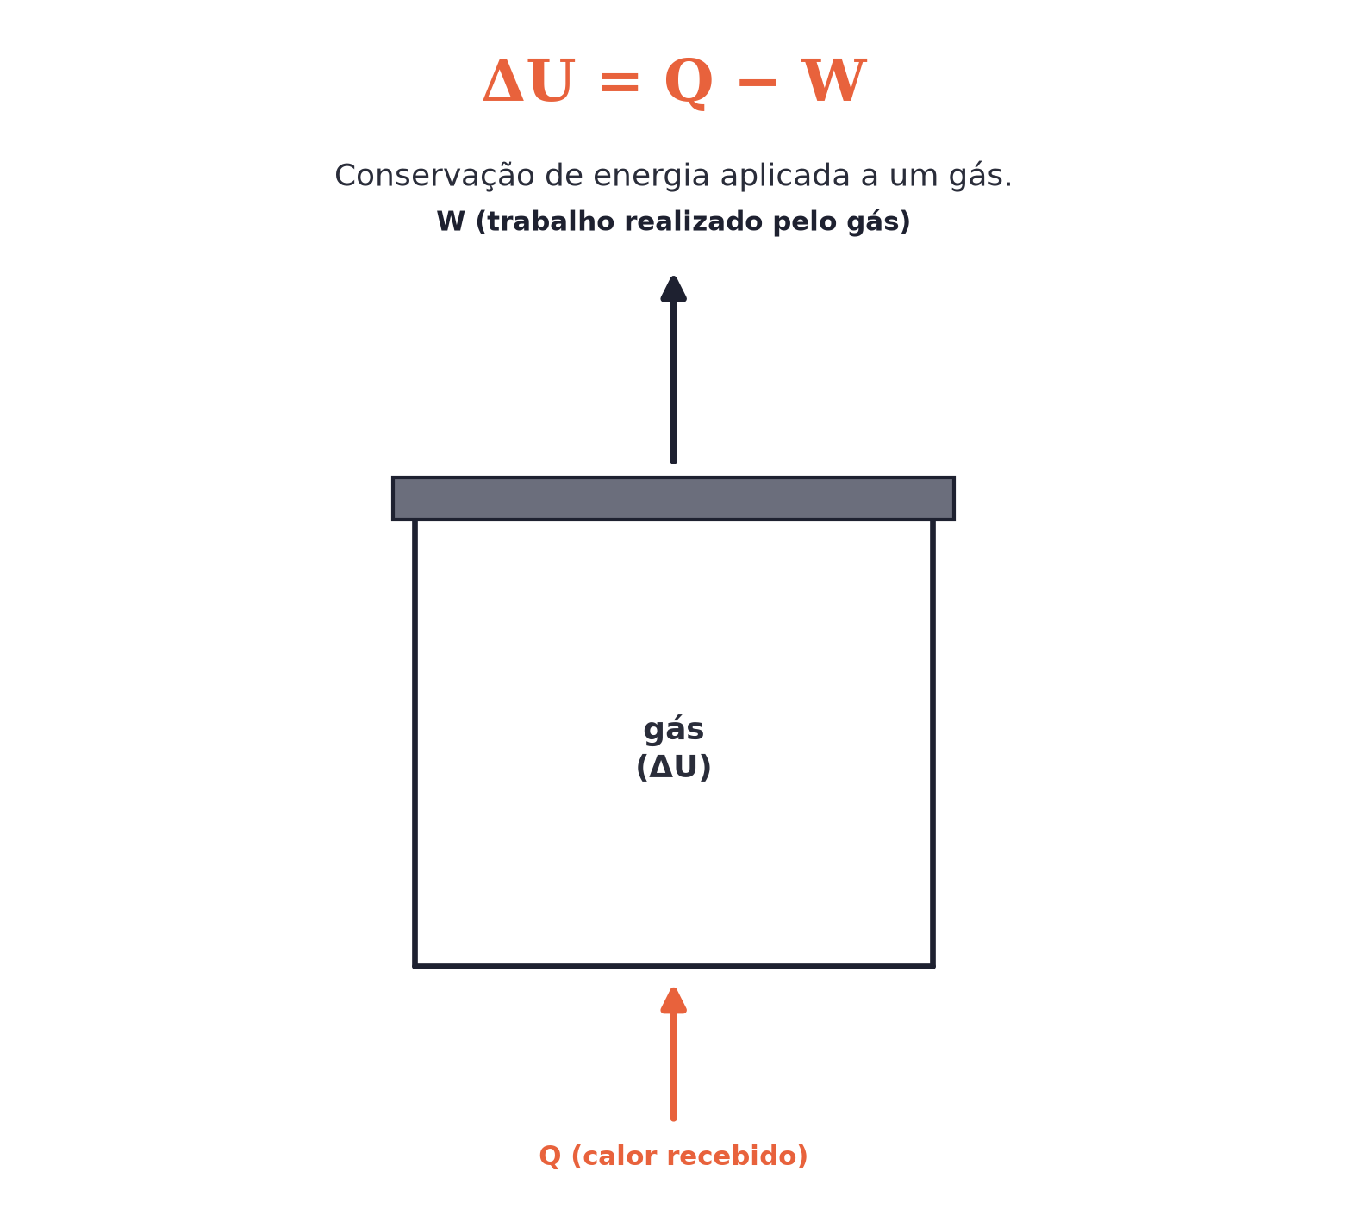
O conceito central
ΔU = Q − W: a variação de energia interna é o calor recebido menos o trabalho realizado pelo gás.
POSSOR · Termologia e Termodinâmica · Aula 69
3

Slide 4
Como funciona
Convenção de sinais da 1ª Lei:
• Q>0 se o gás recebe calor; W>0 se o gás se expande
• Comprimir rápido: Q≈0, trabalho negativo → ΔU positivo → esquenta
POSSOR · Termologia e Termodinâmica · Aula 69
4

Slide 5

Cuidado com essa armadilha
Trabalho realizado SOBRE o gás também muda sua energia interna — não é só troca de calor que aquece um gás.
POSSOR · Termologia e Termodinâmica · Aula 69
5

Slide 6
Exemplo resolvido
Um gás recebe 500 J de calor e realiza 200 J de trabalho.
ΔU = Q − W
ΔU = 500 − 200
ΔU = 300 J
POSSOR · Termologia e Termodinâmica · Aula 69
6

Slide 7
Roteiro de hoje
1
Pergunta inicial
2
ΔU = Q − W
3
Exemplo resolvido
4
Exercícios
POSSOR · Termologia e Termodinâmica · Aula 69
7

Slide 8

Hora dos Exercícios — Fixação
QUESTÃO 1
Um gás recebe 500 J de calor e realiza 200 J de trabalho sobre o ambiente (se expandindo). Qual a variação de energia interna do gás?
💡 Dica
Cuidado com o sinal: trabalho REALIZADO PELO gás é positivo na expansão.
POSSOR · Termologia e Termodinâmica · Aula 69
8

Slide 9

Gabarito e Encerramento
Resposta
ΔU = Q − W = 500 − 200 = 300 J.
Resumo da Aula
A 1ª Lei é a conservação de energia aplicada a um gás.
• Comprimir um gás rapidamente aumenta sua energia interna, mesmo sem calor externo.
Próxima aula: Trabalho em uma Transformação Gasosa (Área do gráfico P×V).
POSSOR · Termologia e Termodinâmica · Aula 69
9

